Slide 1

PHÒNG GIÁO DỤC HUYỆN AN LÃO
TRƯỜNG TIỂU HỌC QUỐC TUẤN
BÀI GIẢNG
Giáo viên thực hiện: Vũ Thị Kim Oanh

Slide 2


Slide 3


Slide 4


Slide 5

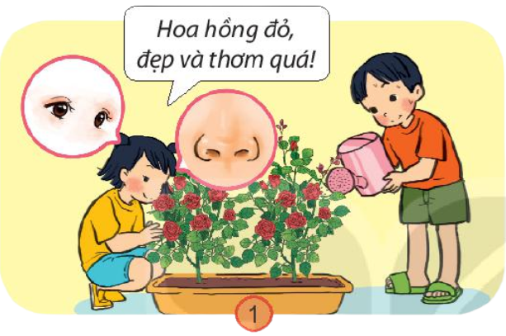
Quan sát hình và cho biết cơ thể chúng ta có những giác quan nào ?
Để ngửi được mùi thơm của hoa hồng, bạn Hoa sử dụng giác quan nào?
Để nhìn thấy hoa hồng màu đỏ, bạn Hoa sử dụng giác quan nào?

Slide 6
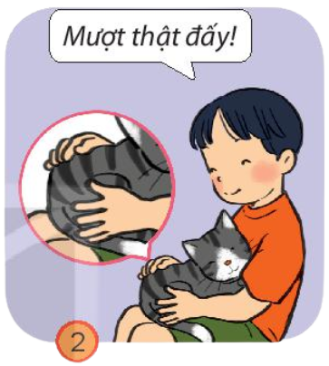
Quan sát hình và cho biết cơ thể chúng ta có những giác quan nào ?
Để cảm nhận được lông mèo mượt mà, bạn Minh dùng giác quan nào ?

Slide 7
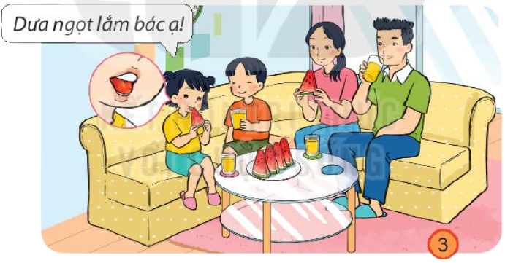
Quan sát hình và cho biết cơ thể chúng ta có những giác quan nào ?
Để cảm nhận vị ngọt của dưa hấu, bạn Hoa dùng giác quan nào ?

Slide 8

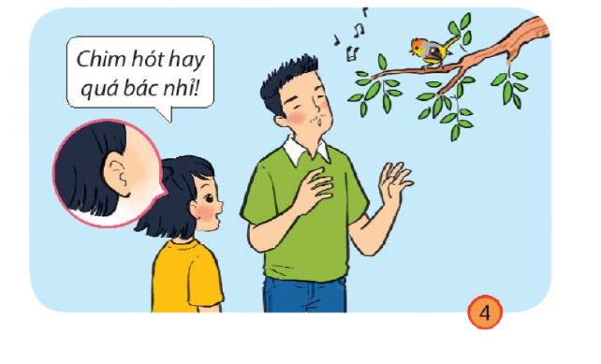
Quan sát hình và cho biết cơ thể chúng ta có những giác quan nào ?
Để nghe được tiếng chim hót, bạn Hoa dùng giác quan nào ?

Slide 9
Quan sát hình và cho biết cơ thể chúng ta có những giác quan nào ?

Slide 10


Slide 11

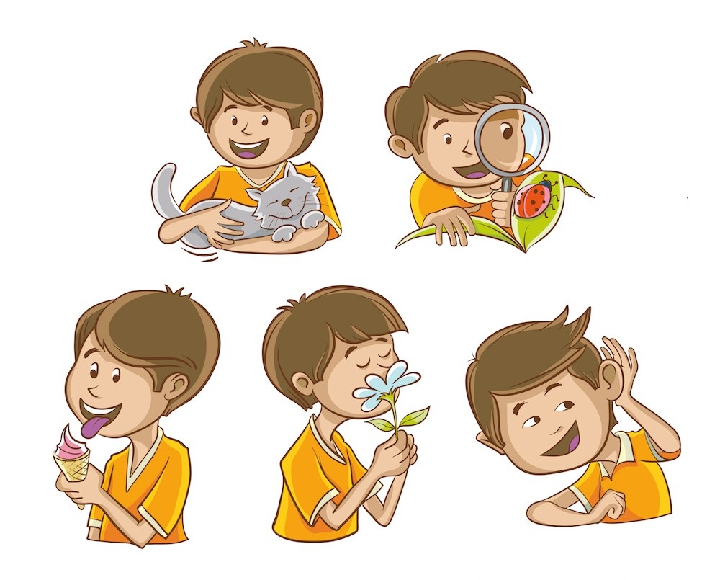
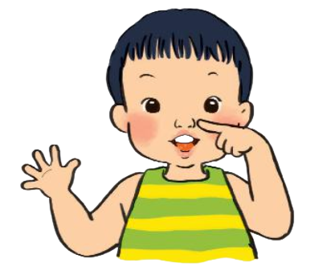
Chỉ và gọi tên các giác quan.

Slide 12
TRÒ CHƠI:
NGHE – NHÌN – NGỬI – CHẠM – NẾM
Cách chơi:
- Quản trò hô:
nghe thì người chơi chỉ tai
nhìn thì chỉ mắt
ngửi thì chỉ mũi
chạm thì chỉ tay
nếm thì chỉ lưỡi
( lưu ý: các con cần chỉ gần đến chứ không chạm vào lưỡi, mắt )
- Quản trò hô càng nhanh để người chơi rối và dễ bị hơn.

Slide 13


Slide 14

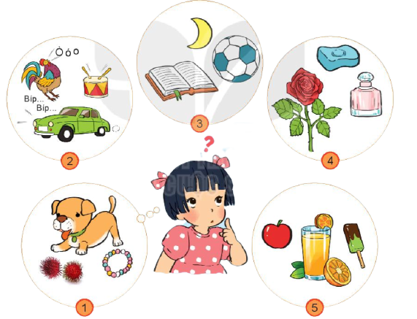
Em dùng giác quan nào để nhận biết các vật trong hình sau ?

Slide 15


Slide 16

Năm giác quan trên cơ thể: mắt, mũi, lưỡi, tai và da giúp bạn nhận biết mọi vật xung quanh.
Cơ thể của chúng ta có những giác quan nào ?

Slide 17


